Slide 1
С днём рождения дружок
Подготовила:
Криночкина
Светлана Андреевна
Воспитатель

Slide 2
Мы хотим тебе сказать
Будь здоров
Расти большим
Смелым
Умным
Любящим

Slide 3
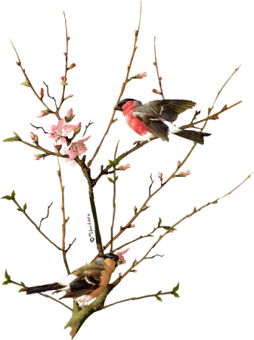
Маме с папой помогай
О друзьях не забывай

Slide 4
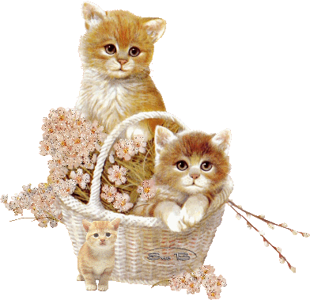
Помни добрые слова
Ведь без них ни как нельзя

Slide 5
Малышей не обижай
Слабых честно
защищай

Slide 6
Чуток будь
трудолюбив

Slide 7
скромен
И не горделив

Slide 8
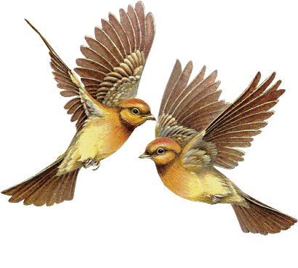
И поверь нам что тогда
Всё удастся у тебя

Slide 9
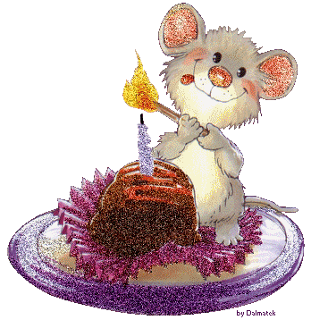
Поздравляем с Днём Рожденья

Slide 10
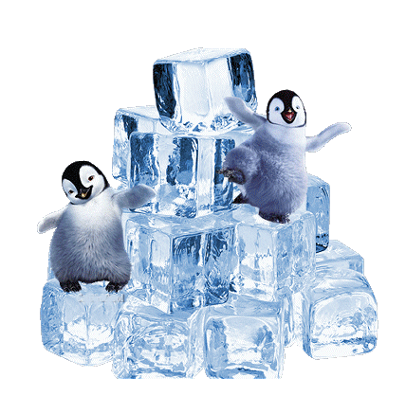
И поднимем настроенье

Slide 11
ура

Slide 12
В презентации использованы стихи собственного сочинения
картинки
http://akartinki.narod.ru/29.htm
[url=http://akartinki.narod.ru/6.htm][img]http://akartinki.narod.ru/215651321/Pic_185.gif[/img][/url]
<a href="http://akartinki.narod.ru/6.htm" title="Танцующие пингвины" target="_blank"><img src="http://akartinki.narod.ru/215651321/Pic_187.gif" alt="Танцующие пингвины" border="0"></a>

